Slide 1
স্বা
গ
ত
ম

Slide 2
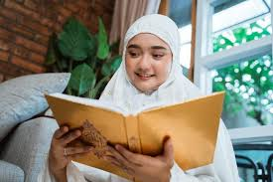
পরিচিতি
পাঠ: 1
দ্বিতীয় অধ্যায় (কুরআন ও হাদিস শিক্ষা)
মোছাঃমারুফা আখতার
সহকারী শিক্ষক,
মোস্তাইল মাদ্রাসা

Slide 3
কিসের ছবি

Slide 4
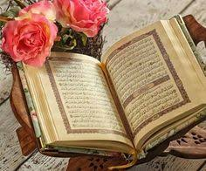
আজকের পাঠ
‘আল কুরআনের পরিচয়’

Slide 5
শিখনফল
এ পাঠ শেষে আমরা-
কুরআনের পরিচয় বলতে পারবো।
কুরআন মজিদ অবতরণ সম্পর্কে বলতে পারবো।
আল কুরআনের গুরুত্ব বিশ্লেষণ করতে পারবো।

Slide 6
কুরআন এর পরিচয়
কুরআন শব্দটি আরবি। এটি কারউন শব্দমূল থেকে উদ্ভূত। কারউন অথ পড়া বা পাঠ করা। অতএব, কুরআন শব্দের অথ হলো পঠিত।
আল্লাহ তায়ালা মানবজাতির হিদায়েতের জন্য হযরত জিবরাইল(আ:)-এর মাধ্যমে মহানবি হযরত মুহাম্মদ(স:)-এর উপর যে কিতাব নাজিল করেছেন তাকেই আল-কুরআন বলা হয়।

Slide 7
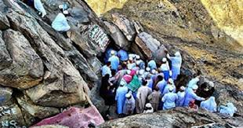
আরব দেশের মক্কা নগরে মুহাম্মদ (সাঃ) জন্মগ্রহণ করেন।

Slide 8
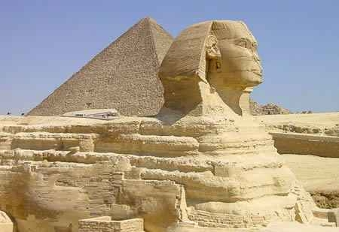
আরব দেশের লোকজন ছিল মূর্তিপূজক।

Slide 9
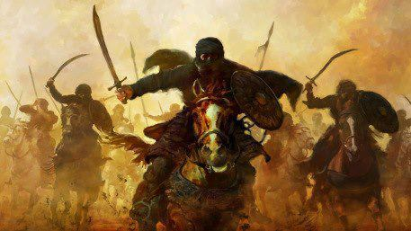
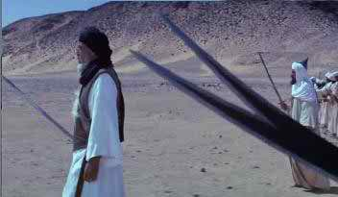
আরব দেশের মানুষ মারামারি, কাটাকাটি ও কলহ-বিবাদে লেগে থাকত।

Slide 10
কুরআন মজিদ অবতরণ
কুরআনের সূরাসমূহ দুইভাগে বিভক্ত। যথা-মক্কি ও
মাদানি।

Slide 11
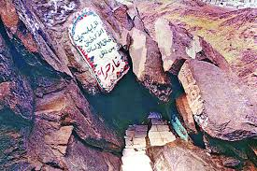
নবীপাক (সাঃ) হেরাগুহায় ধ্যানমগ্ন থাকতেন।
নবীপাক (সাঃ) এর ৪০ বছর বয়সে হেরা গুহায় ধ্যানমগ্ন থাকাকালে প্রথম সূরা আলাকের ৫টি আয়াত অবতীণ হয়। ২৩ বছরে খণ্ড খণ্ড আকারে পুরো কুরআন নাজিল হয়।

Slide 12
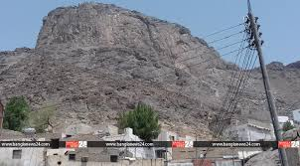
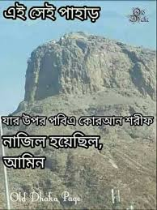
কুরআন মজিদ অবতরণ
কুরআন মজিদ অবতরণ

Slide 13
আল কুরআনের পরিচয়
মহান আল্লাহর বাণী।
জ্ঞান বিজ্ঞানের সারকথা।
মানবজাতির হিদায়াতের জন্য অবতীর্ণ।
সর্বশেষ ও সর্বশ্রেষ্ঠ আসমানি কিতাব।

Slide 14
কুরআন মজিদ অবতরণ
এটি “লাওহি মাহফুয” বা সংরক্ষিত ফলকে লিপিবদ্ধ রয়েছে।
সর্বশেষ নবি ও রাসুল মুহাম্মদ (সাঃ) এর উপর অবতীর্ণ হয়।

Slide 16
আল কুরআনের বৈশিষ্ট্য
পূর্ববর্তী আসমানি কিতাবসমূহের মূল শিক্ষা।
দ্বীনের যাবতীয় বিষয়ের বর্ণনা ও সকল সমস্যার সমাধান।
আল কুরআন সর্বশেষ ও সর্বশ্রেষ্ঠ আসমানি কিতাব।
মহানবী (সাঃ) এর সবচেয়ে বড় মুজিযা।

Slide 17
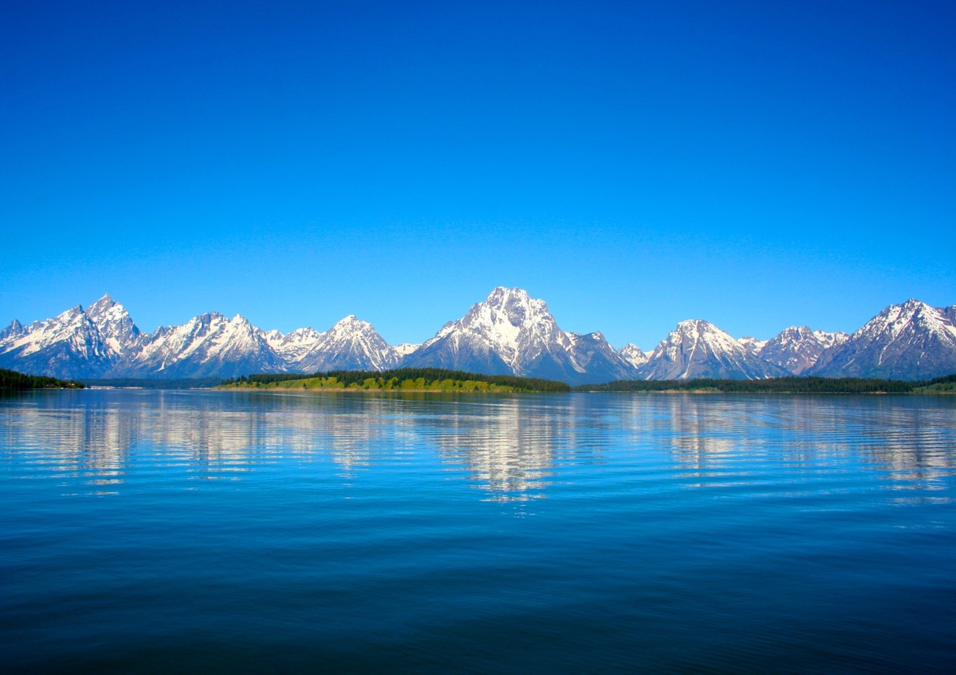
আল কুরআনের আসমান-জমিন, পাহাড়-পর্বত, নদী-সাগর ইত্যাদির বর্ণনায় দেওয়া আছে।

Slide 18
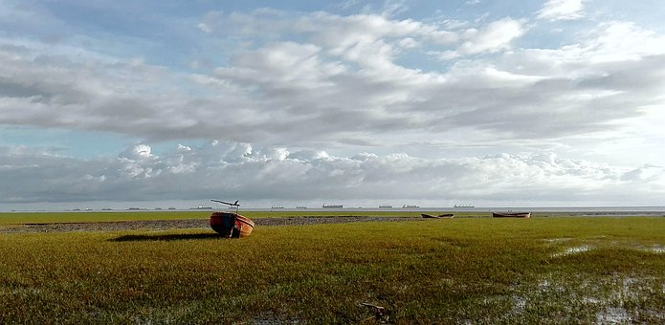
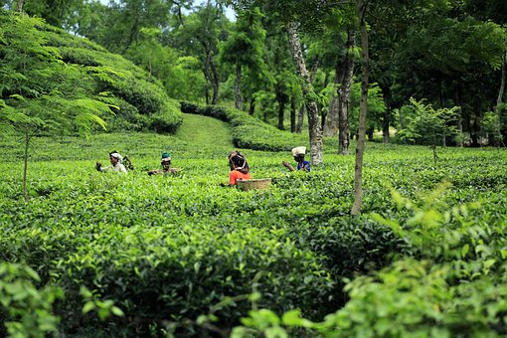
আল কুরআনের গুরুত্ব
আল কুরআনের আসমান-জমিন, পাহাড়-পর্বত, নদী-সাগর ইত্যাদির বর্ণনায় দেওয়া আছে।

Slide 19
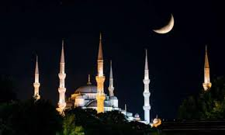
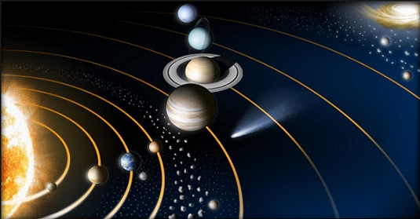
সৌরজগৎ
নক্ষত্ররাজি
আসমান
আল কুরআন জ্ঞানসমূহের ভান্ডার।

Slide 20
আল কুরআনের গুরুত্ব
বর্ণনায় আসমান-জমিন, পাহাড়-পর্বত, নদী-সাগর ইত্যাদির
জমিন

Slide 21
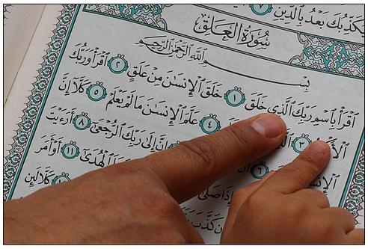
আল কুরআনের গুরুত্ব
দুনিয়া ও আখিরাতে শান্তি লাভ করার দিকনির্দেশনা।
নানা রকম বিধি-বিধান ও আইন-কানুন বর্ণিত।

Slide 22
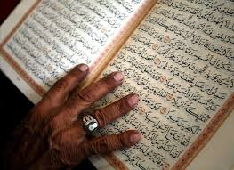
আল কুরআনের গুরুত্ব
আল কুরআনে নানারকম বিদি-বিধান বর্ণিত হয়েছে। এটি সত্য ও মিথ্যার পার্থক্যকারী। এর দিকনির্দেশনাও আল কুরআনে দেওয়া হয়েছে।

Slide 23
মূল্যায়ন
* সর্বশেষ আসমানি কিতাব কোনটি?
* এটি কার বাণী?
* জ্ঞান বিজ্ঞানের মূল কী?
* এটি কেন নাযিল হয়?
* এটি কার উপর নাযিল হয়?
* এটি কোথায় সংরক্ষিত রয়েছে?
* .নবীজি কোথায় জন্মগ্রহণ করেন?

Slide 24
মূল্যায়ন
* আরব দেশের লোকজন কোন ধর্মাবলম্বী ছিলেন?
* তাদের জীবনযাপন কেমন ছিল?
* নবীজি মানব কল্যাণের জন্য কোথায় ধ্যানমগ্ন থাকতেন?
* দ্বীনের সকল বিষয় ও সব সমস্যার সমাধান কোন গ্রন্থ দিতে পারে?
* কুরআন মজিদ অবতরণের পূর্বে আরবের সামাজিক অবস্থা কেমন ছিল তা আলোচনা কর।

Slide 25
বাড়ির কাজ
কীভাবে চললে মানুষ দুনিয়া ও আখিরাতে শান্তি লাভ করবে?

Slide 26
আল্লাহ হাফেজ

